Slide 1

UNIVERSIDAD CATÓLICA DE LA SANTÍSIMA CONCEPCIÓN
FACULTAD DE INGENIERÍA
Ingeniería Civil Informática
Sistemas Digitales
TAREA 3:
“SÍNTESIS Y DISEÑO DE CIRCUITOS DE MEDIANA COMPLEJIDAD”
Profesora: Yaime Fernández
Integrantes: Castillo Benjamín
Cegarra Ramón
Sanhueza Angelo
Ramos Edinson
Parra Paola
Rossel Francisco
CONCEPCIÓN, julio de 2025

Slide 2
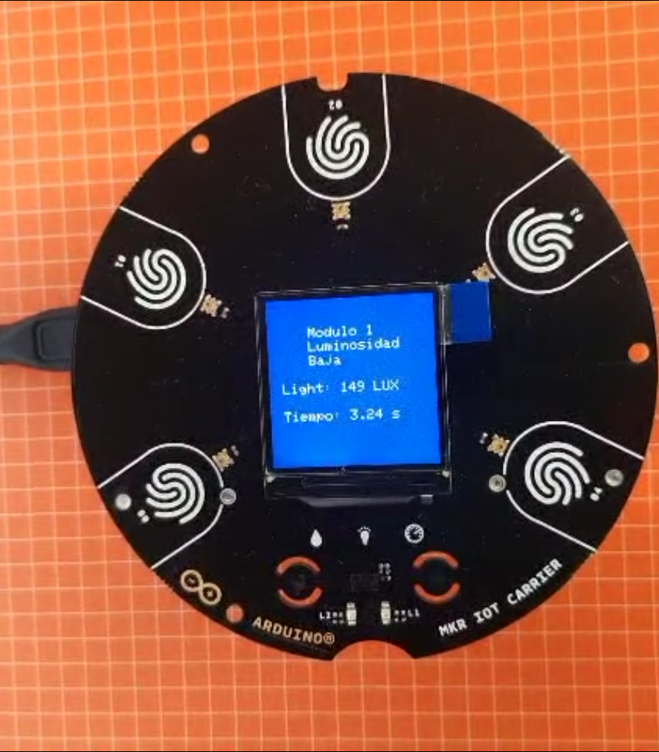
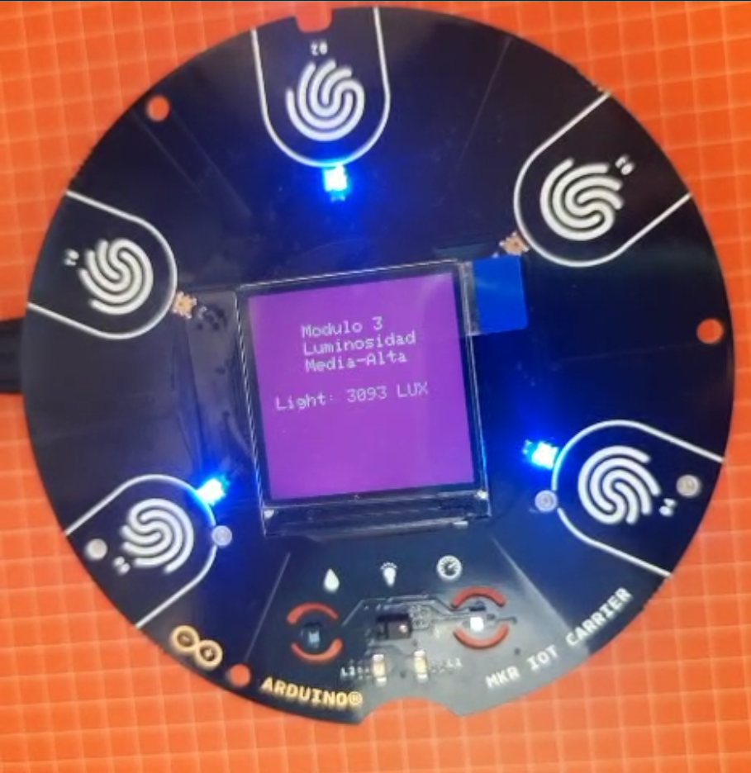
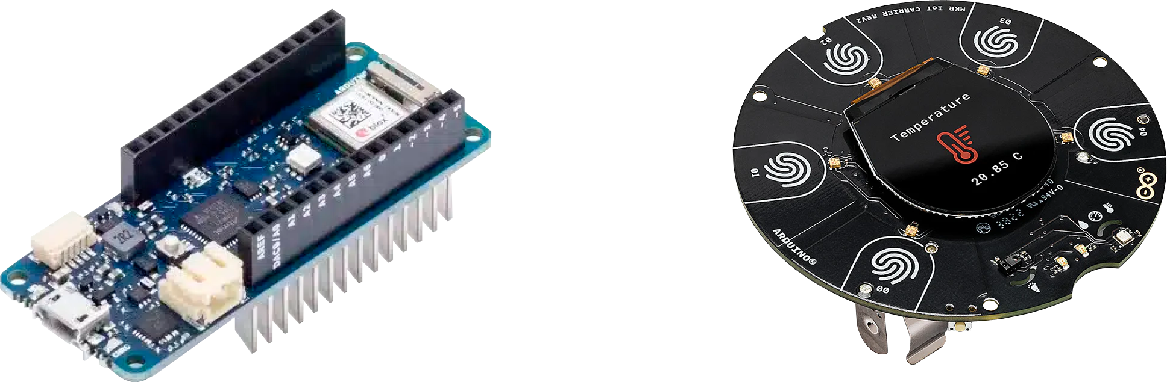
Introducción
-Problema Propuesto.
-¿Cual es el propósito de nuestro proyecto?
-¿Cómo abordamos el problema?
-¿Qué lo hace “diferente” frente a otras soluciones?

Slide 3
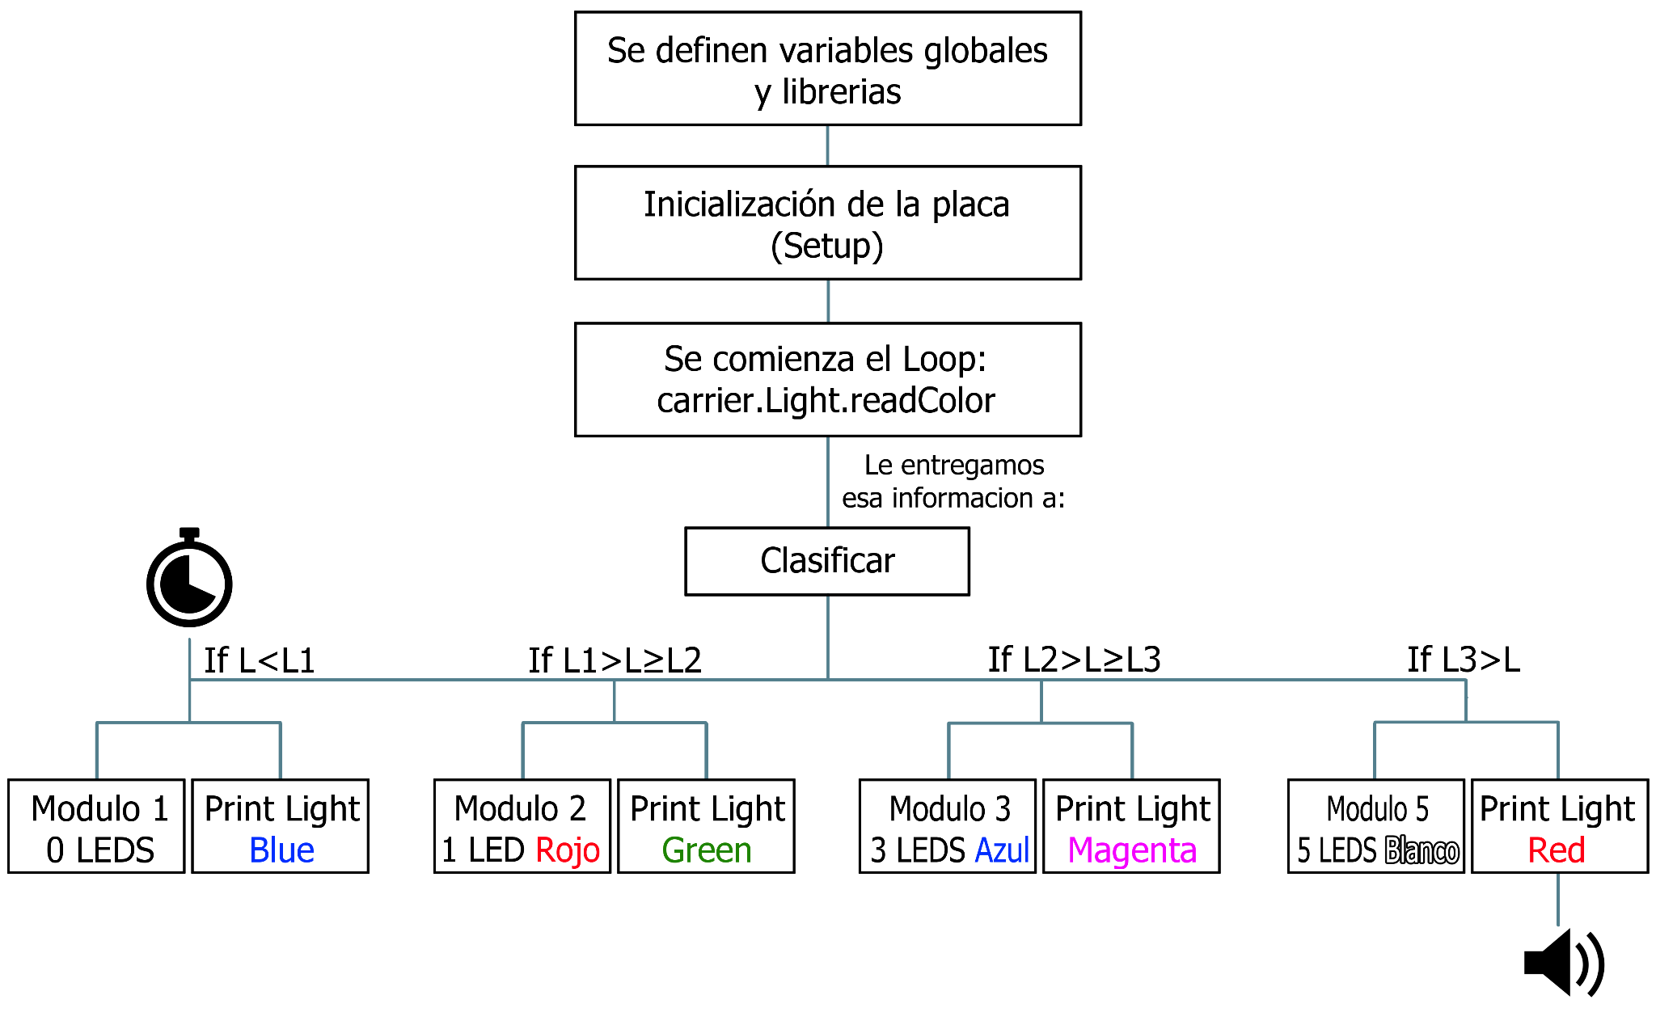
Lógica del programa
Módulos principales:
-Clasificar
-PrintLights(Blue, Green, Magenta, Red)
-Módulos(1, 2, 3 y 4)
Variables principales:
-Light
-Tiempo
-L1, L2 y L3
Light <= L1
L1 < Light <= L2
L2 < Light <= L3
Light > L3

Slide 4
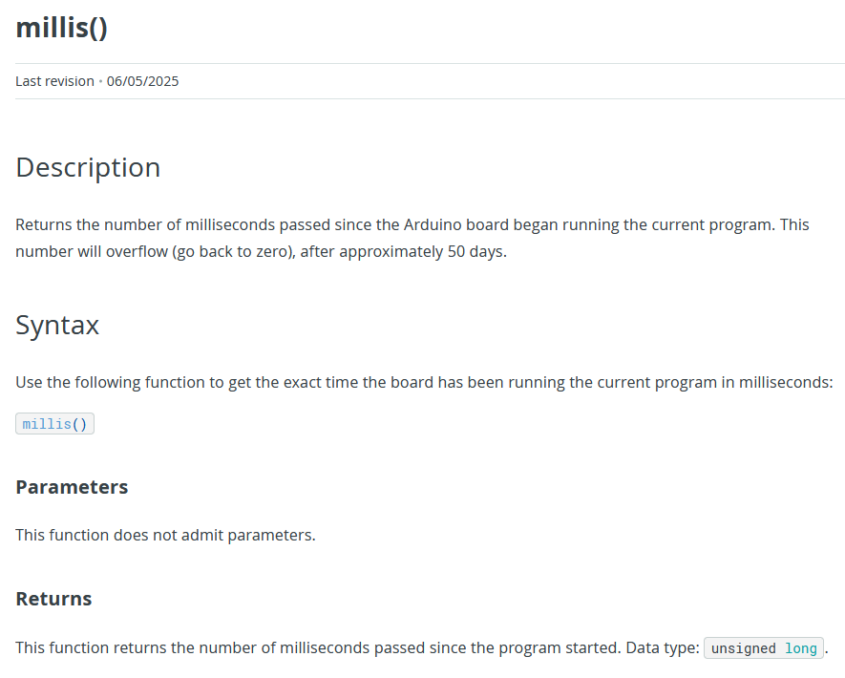
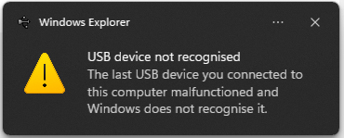
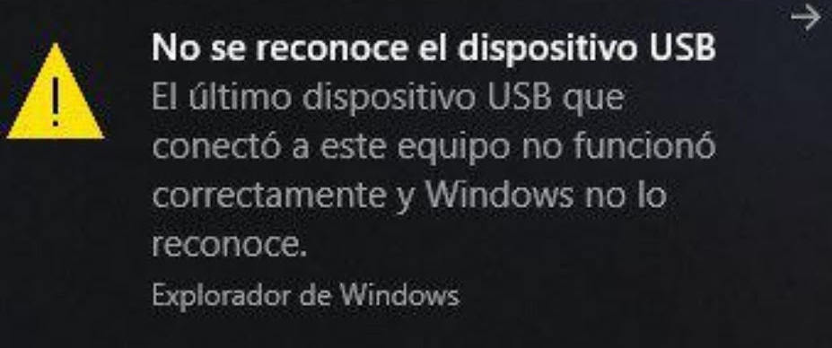
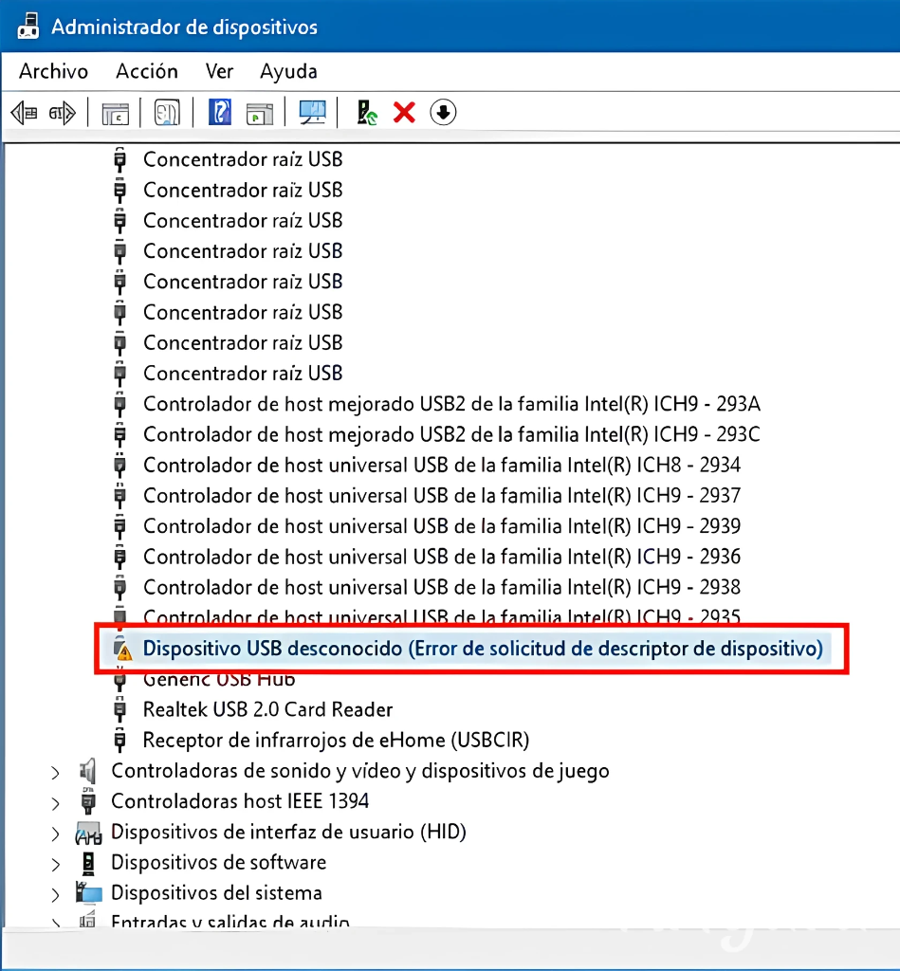
Desafíos
Dificultades para medir el tiempo
Reconocimiento de Arduino

Slide 5
Conclusión
-Resultados finales del proyecto.
-¿Que se aprendió de esta experiencia?
-¿Como se podría mejorar el proyecto?

